Slide 1

Frontend 101

Slide 2

Введение в HTML
Цели и задачи курса. Инструменты, ПО.
Frontend. Стек технологий HTML, CSS, JS.
Первая страница: HELLO, WORLD!
Структура html-документа.
Тэги и атрибуты. Синтаксис.
Основные тэги.
Одиночные и парные тэги.
Блочные и строчные тэги.
Домашнее задание.
FRONTEND 101 – ВВЕДЕНИЕ В HTML

Slide 3


Цели и задачи курса
Создание разметки и стилизация страниц сайтов по макетам Photoshop
FRONTEND 101 – ВВЕДЕНИЕ В HTML

Slide 4




Инструменты для работы
Текстовый редактор
Графический редактор
или
Браузер
FRONTEND 101 – ВВЕДЕНИЕ В HTML

Slide 5

Frontend
FRONTEND 101 – ВВЕДЕНИЕ В HTML

Slide 6
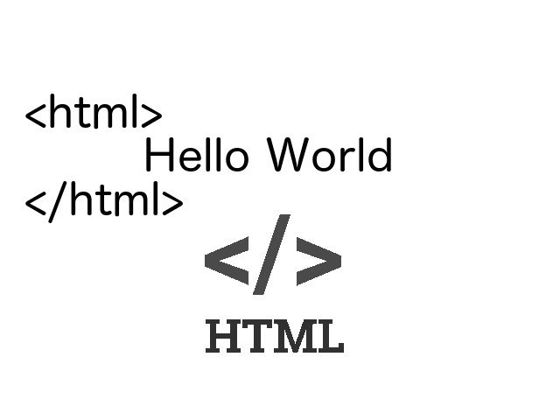
Hello World
FRONTEND 101 – ВВЕДЕНИЕ В HTML

Slide 7
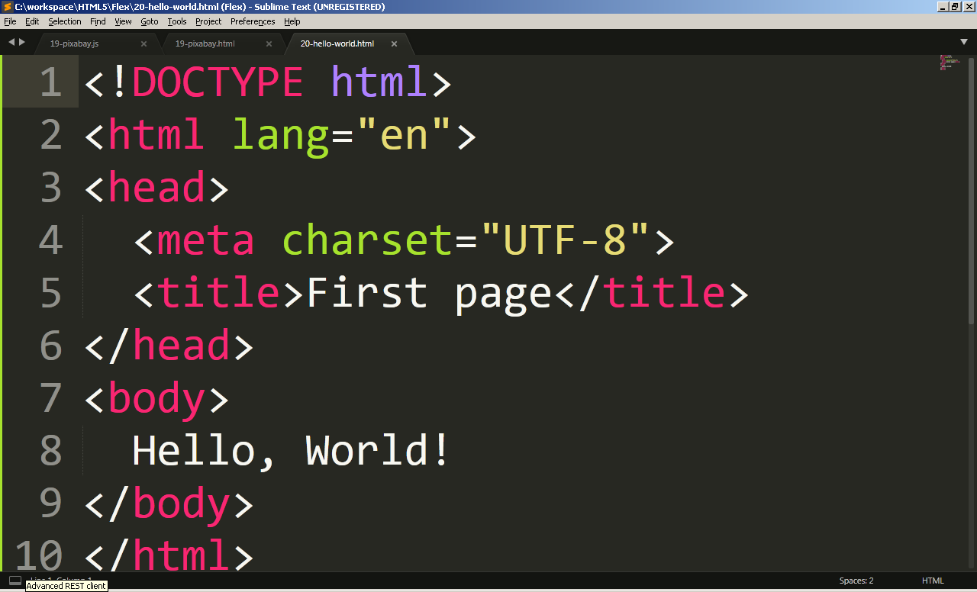
Структура html-документа
FRONTEND 101 – ВВЕДЕНИЕ В HTML

Slide 8
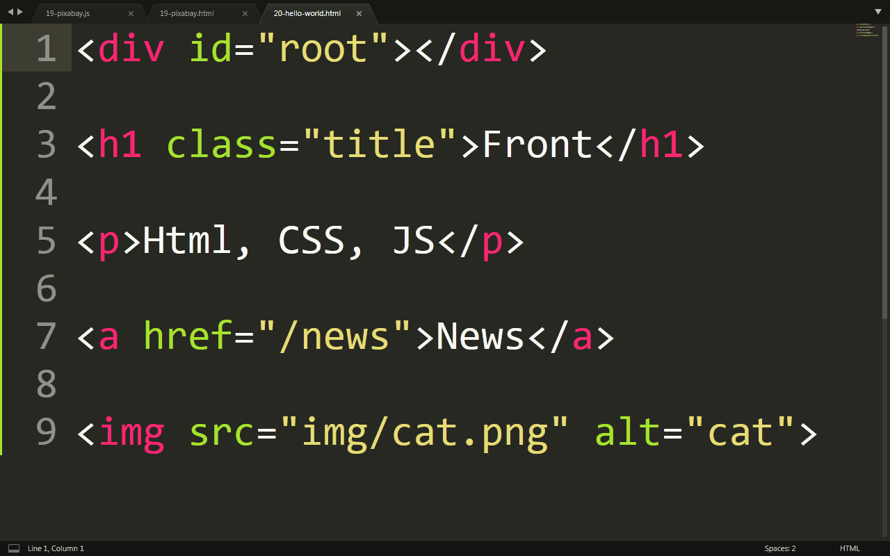
Тэги и атрибуты. Синтаксис.
FRONTEND 101 – ВВЕДЕНИЕ В HTML

Slide 9
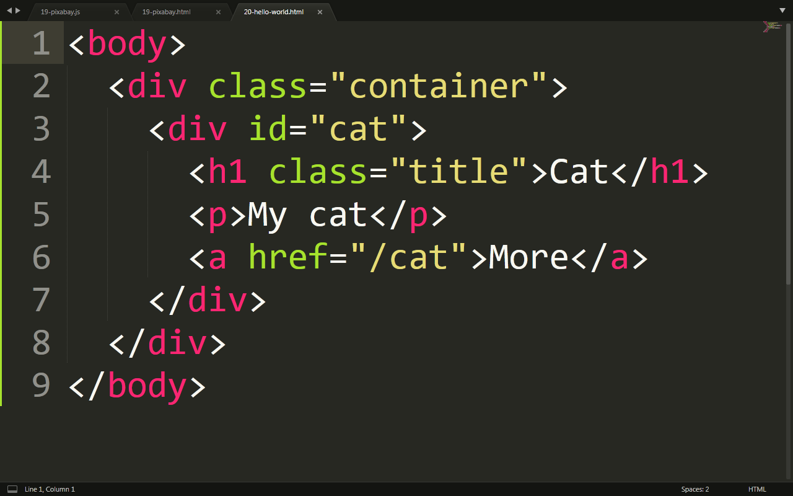
Тэги и атрибуты. Синтаксис.
FRONTEND 101 – ВВЕДЕНИЕ В HTML

Slide 10
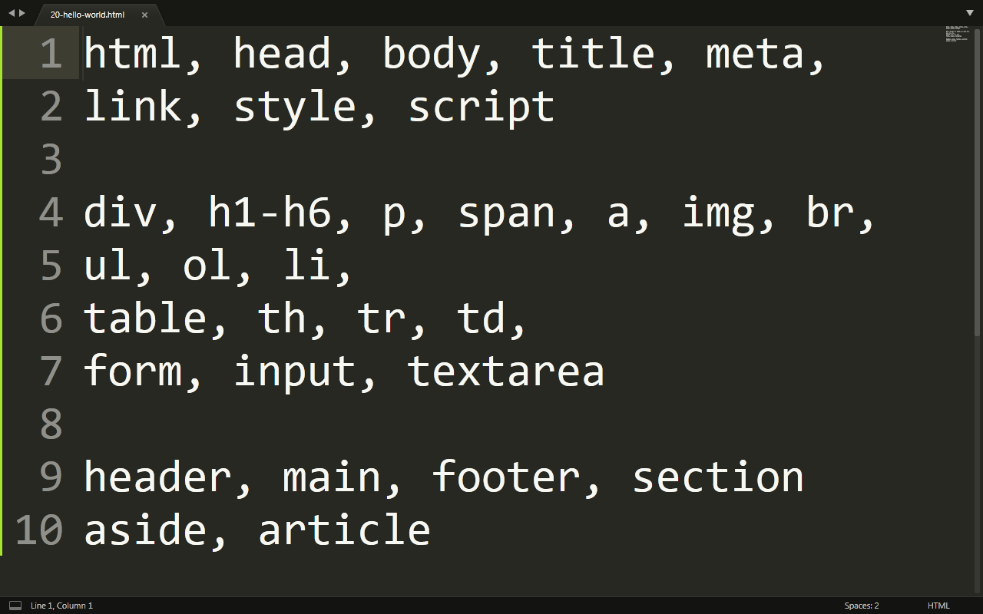
Основные тэги
FRONTEND 101 – ВВЕДЕНИЕ В HTML

Slide 11
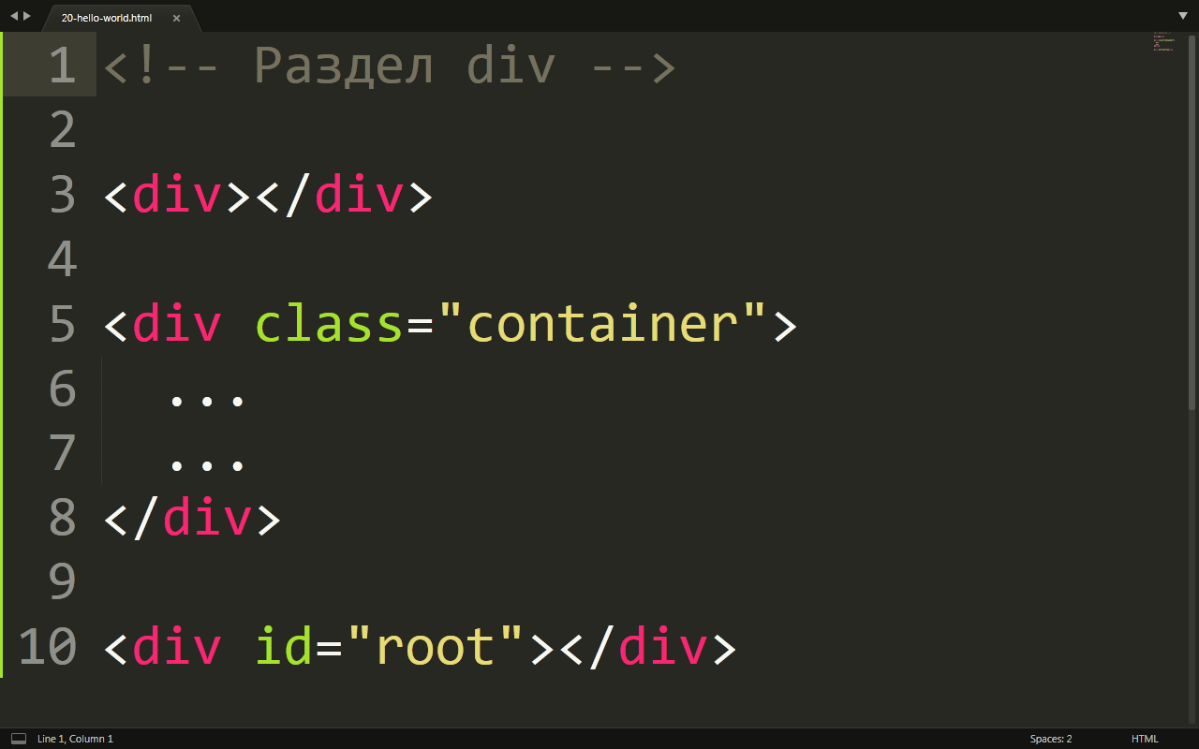
Основные тэги: div
FRONTEND 101 – ВВЕДЕНИЕ В HTML

Slide 12
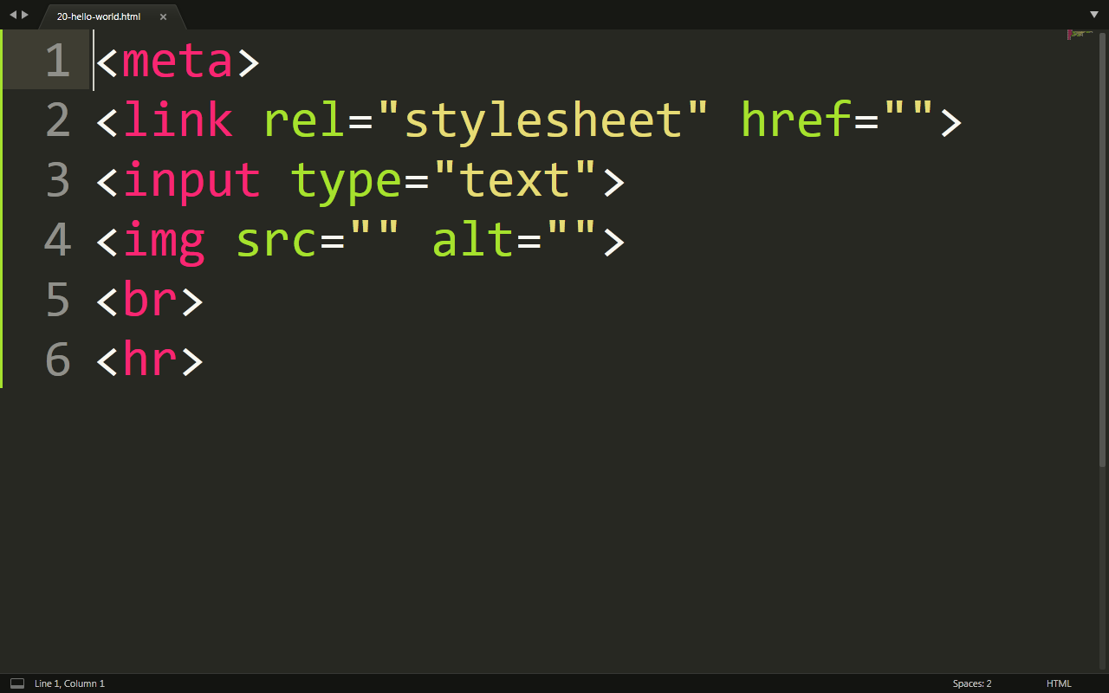
Одиночные и парные тэги
FRONTEND 101 – ВВЕДЕНИЕ В HTML

Slide 13
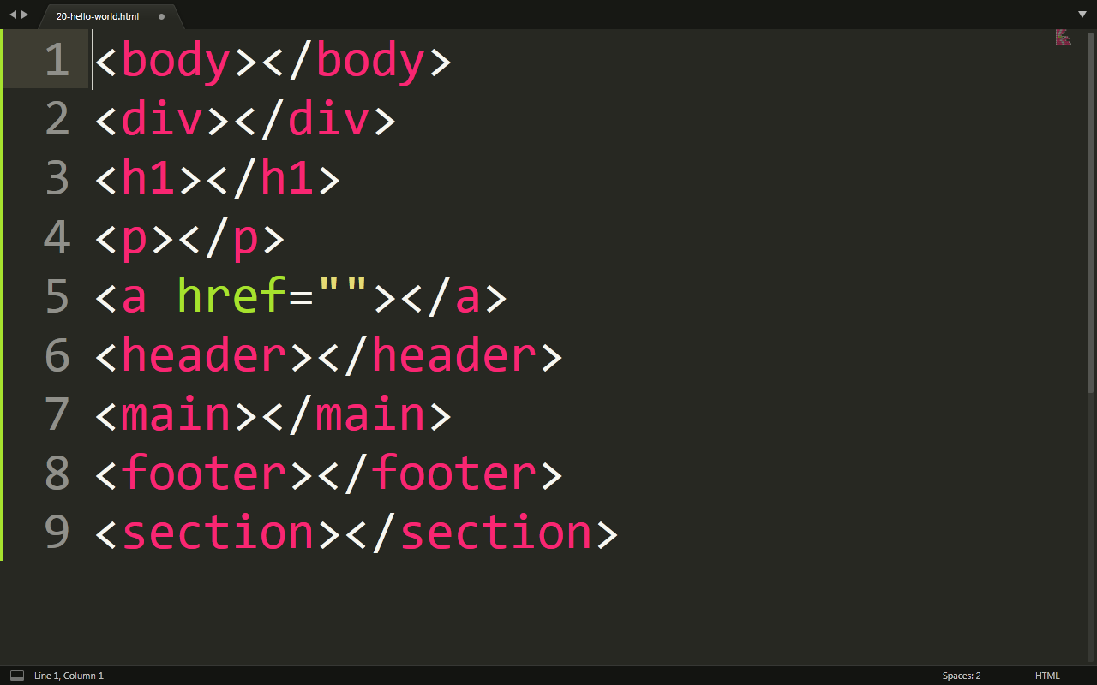
Парные тэги
FRONTEND 101 – ВВЕДЕНИЕ В HTML

Slide 14
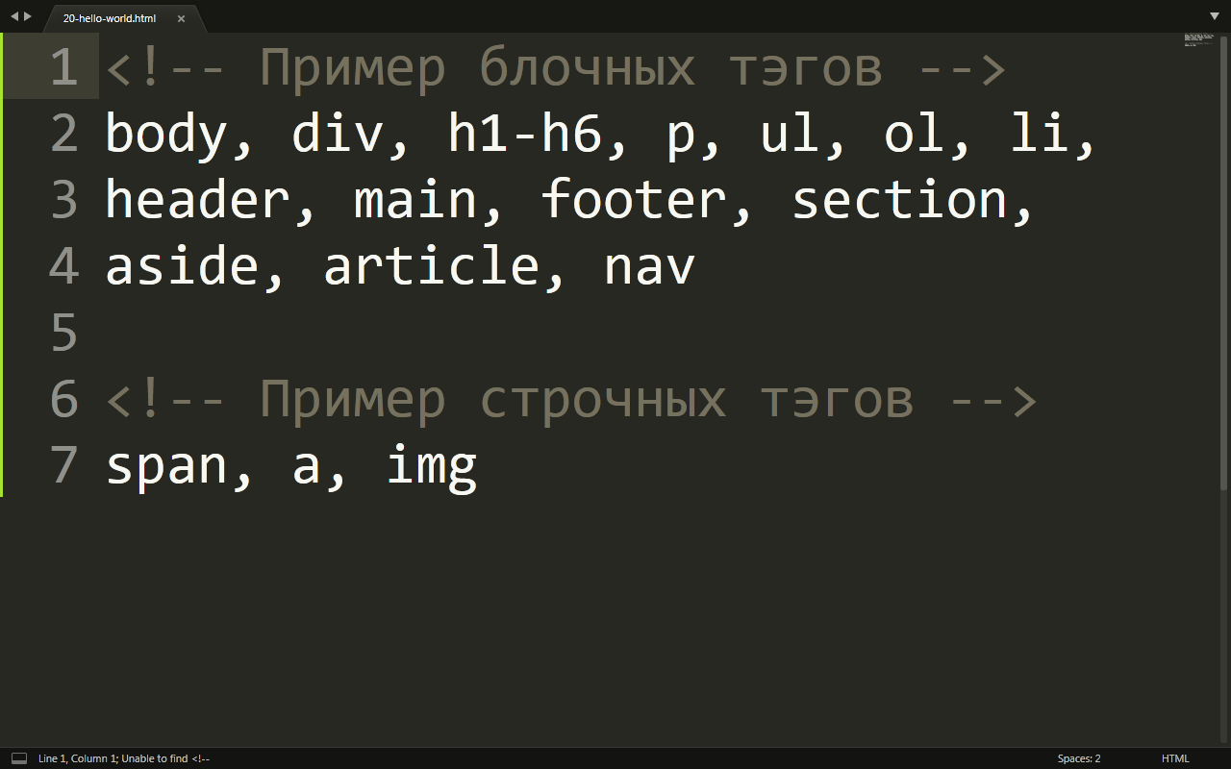
Блочные и строчные тэги
FRONTEND 101 – ВВЕДЕНИЕ В HTML

Slide 15
Домашнее задание
1. Разбить на компоненты 10 карточек (желтый div, красный p, зелёный img, голубой a, фиолетовый span, черный h1-h6).
2. Создать разметку каталога товаров:
Название каталога h1
Товары – 12 шт (общий div для всех товаров, каждый товар отдельный div)
Товар div
Картинка товара img
Название товара h3
Краткое описание товара p
Краткий перечень характеристик ul, li
Стоимость товара p, span
Кнопка «В корзину» a
FRONTEND 101 – ВВЕДЕНИЕ В HTML

